Slide 1
Різноманітність живих організмів та їх класифікація
Загальноосвітня школа І-ІІ ступеня с. Підріччя
Підготувала
вчитель біології та хімії
Федорук Руслана Володимирівна

Slide 2
Вступ
Кожен вид організмів відрізняється від інших особливостями будови, процесами життєдіяльності, середовищем життя. Проте одні живі істоти зовсім різні, а інші дещо подібні між собою або майже однакові. Тому з давніх-давен учені намагаються за особливостями будови об'єднати всі організми у групи.

Slide 3
Систематика
У сучасній біології з цією метою досліджують процеси життєдіяльності, хімічний склад, вимоги до середовища життя тощо. Такі групи організмів дістали назву систематичних одиниць. А наука, яка визначає належність організмів до тієї чи іншої систематичної одиниці, має назву систематика.

Slide 4
Групи організмів
Нині, вчені виділяють такі великі групи організмів, як бактерії, гриби, тварини та рослини. Упродовж тисячоліть людина, стикаючись із певними живими організмами, давала їм конкретну назву. Є назви народні, які вживають у певній країні чи місцевості. А є і наукові назви, що їх використовують учені всіх країн світу.

Slide 5
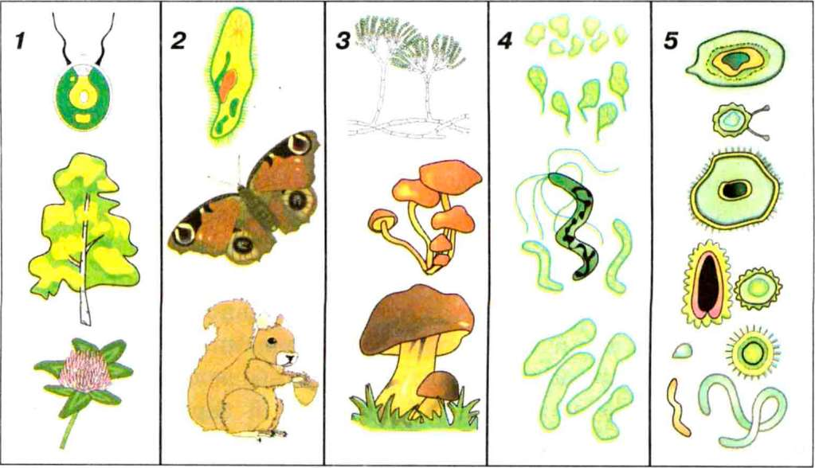
Царства живої природи
1 - Рослини; 2 - Тварини; З - Гоиби; 4 - Дроб'янки; 5 - Віруси

Slide 6
Наукові назви організмів
Що таке наукові назви організмів? Щоб зрозуміти, яка різниця між науковими та народними назвами організмів, розглянемо одного з представників рослинного світу - поширену в Україні рослину барвінок малий. У нашій країні вона має ще назви «барвін», « хрещатий барвінок », « барвінець », «ворвинок», «зельонка», «могильник» тощо.

Slide 7
Vinca minor
Звичайно, ні, бо кожному видові організмів учені дають єдину наукову назву, зрозумілу дослідникам усього світу. Вона складається із двох слів латинською мовою. У нашому прикладі рослина має наукову назву Vinca minor.

Slide 8
Vinca minor
Перше з цих двох слів - Vinca -це назва роду, до якого належить даний вид. Це слово завжди пишуть з великої літери, воно є ніби «прізвищем» організму. Інше слово -minor - видовий епітет, його пишуть з малої літери. Це «особисте ім'я», що відрізняє його від інших представників роду.

Slide 9
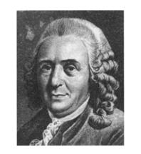
Карл Лінней
Систему подвійних назв видів запровадив у науку ще XVIII сторіччя шведський учений Карл Лінней . На той час мовою, якою писали наукові праці, була саме латинська. Цей принцип - подавати міжнародні наукові назви організмів латинською мовою - зберігся і дотепер.
Карл Лінней

Slide 10
Одиниці класифікації організмів
Які одиниці використовують для класифікації організмів? Зі свого повсякденного досвіду ви знаєте, що за певними зовнішніми ознаками можна відрізнити березу від тополі, сосну від ялини, шипшину від малини тощо. Тобто ми об'єднуємо в групи організми, подібні за певними ознаками, і відрізняємо їх від інших груп з відмінними рисами.

Slide 11
Систематичні одиниці
Саме так учені, спираючись на всебічне вивчення організмів, а не лише на підставі особливостей будови, об'єднують їх у певні групи - систематичні одиниці.

Slide 12
Вид
Основною систематичною одиницею є вид. Вид - це група організмів, подібних за особливостями будови та процесів життєдіяльності, які можуть вільно схрещуватися між собою в природі і давати плідне потомство. Кожен вид характеризується певними вимогами до умов існування і мешкає на певній території. Всі характерні ознаки виду нащадки успадковують від батьків.

Slide 13
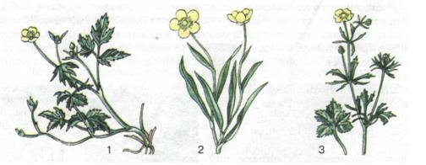
Приклади видів рослин
1 - жовтець повзучий; 2 - жовтець язиколистий; 3 - жовтець золотистий

Slide 14
Рід
Крім виду, використовують й інші систематичні одиниці. Так, подібні між собою види рослин об'єднують в один рід. Наприклад, види береза бородавчаста та береза пухнаста належать до роду Береза. Близькі роди об'єднують у родини. Так, роди Бук, Каштан та Дуб належать до родини Букові.

Slide 15
Порядки. Класи
Близькі родини об'єднують у порядки. Наприклад, родини Ліщинові та Березові входять до порядку Березоцвіті. Близькі порядки об'єднують у класи. Так, порядок Букоцвіті разом з багатьма іншими порядками входить до класу Дводольні. Класи входять до складу відділів. Наприклад, класи Дводольні та Однодольні належать до відділу Покритонасінні рослини.

Slide 16
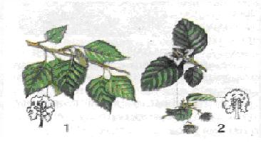
Рослини порядків
Березоцвіті (1) і Букоцвіті (2)

Slide 17
Царство
А найвищою систематичною одиницею є царство. Так, усі відділи рослин належать до царства Рослини. Цей підручник ознайомить вас з представниками царств Рослини, Гриби та Бактерії.

Slide 18
Висновок
Отже, класифікувати певний організм - це означає визначити його місце у системі органічного світу. При цьому вчені визначають належність певного виду до всіх основних систематичних одиниць - роду, родини, порядку, класу, відділу, царства.

